Slide 1

დავით და ტირიჭანის ჰიმნოგრაფიული ციკლი
რამაზ ხალვაში

Slide 2
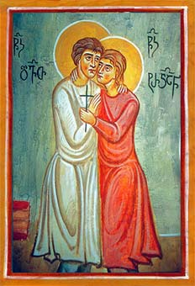
დავით და ტირიჭანის წამება
ტექსტი მოგვითხრობს იმ ტრაგედიის შესახებ, რომელიც მოხდა ტაოს სომხურ-ქალკედონიტურ დიასპორაში (IV ს.): მცირეწლოვანი ქრისტიანი ძმები დახოცა საკუთარმა წარმართმა ბიძამ (დედის ძმამ თევდოსიმ),რათა დაუფლებოდა მათ ქონებას (ისინი სომეხ დიდებულთა შვილები იყვნენ), ხოლო ბავშვები მოკლა მათი და მათი დედის გაქრისტიანების საბაბით. თავიდან ბიძამ მათი წარმართობაზე გადაყვანა მოინდომა, მაგრამ ბავშვების მტკიცე უარმა წარმართი ბიძა გააცოფა და შესაფერის დროს ელოდა მათ დასახოცად. ბავშვების დედამ იგრძნო მოახლოებული საფრთხე და ბავშვებიანად გაიხიზნა ბასიანის ხევიდან „ქუეყანად ტავოჲსა და მოვიდა დაბასა ერთსა, რომელსა ერქუა ვაჟგანი“ (ძეგლები, I, გვ. 187). ამან ვერ იხსნა ბავშვები: ბიძამ გაიგო მათი თავშესაფრის ადგილმდებარეობა, მხლებლებთან ერთად ჩავიდა ტაოში და დახოცა ველზე მოთამაშე ბავშვები. მოგვიანებით თევდოსიმ მოინანია დანაშაული, ნერსე კათალიკოსისაგან შენდობა დაიმსახურა და ქრისტიანობა მიიღო.

Slide 3
დავით და ტირიჭანის წამება
თხზულების შესავალში ნათქვამია: „ჟამთა მათ ოდენ მეფეთა მათ ქუეყანის მპყრობელთასა საბერძნეთს ჰერაკლე მეფისა და სომხეთს არშაკ მეფისასა და სპარსეთს ვარამშაპოჲსა მეფობასა იყო შეწირვაჲ იგი წმიდათა მათ ჴორცთა მათა მსხუერპლად უფლისა. იყო სანახებთა მათ სოფლისა სომხითისათა, ჟამთა ნეტარისა დიდისა ნერსე კათალიკოზისათა და ადამ არეგაწოტელისათა“ (ძეგლები 1964: 186).

Slide 4
დავით და ტირიჭანის წამება
მეორე ცნობის მიხედვით, ნაწარმოების მოქმედი პირია ცნობილი საეკლესიო მოღვაწე – ნერსე იშხნელი, იგივე სომხეთის კათალიკოსი ნერსე III: „მაშინ ვითარცა ეუწყა საქმჱ ესე წმიდასა მამასა ჩუენსა ნერსეს კათალიკოზსა სომხეთისასა, რამეთუ თჳთ ჰხედვიდა იგი იშხნით საკჳრველებასა და ბრწყინვალებასა მიუწდომელსა ნათლისასა, რომელ-იგი უფალმან ადიდნა ღირსნი მისნი, გულისხმა-ყო საქმე ესე სულისა მიერ წმიდისა და სრბით მიიწია დივრის, და თანა წარმოიყვანნა მღდელნი: იოვანე და საჰაკ და გრიგოლ. ხოლო თევდოსი შეუვრდა ფერჴთა ნერსე კათალიკოზისათა და აღუვარნა ყოველნი იგი შეცოდებანი, რომელნი ქმნნა და მოიღო ქრისტჱსმიერი ბეჭედი, და ჰრწმენა ყოვლითა გულითა თჳსითა უფალი ჩუენი იესუ ქრისტე და ყოველნი მოწამენი და წმიდანი მისნი“ (ძეგლები 1964: 190-191).

Slide 5
დავით და ტირიჭანის წამება
„დავით და ტირიჭანის წამების“ ჩვენამდე მოღწეული ინტერპოლირებული რედაქცია IX საუკუნეშია დაწერილი, რადგან ტექსტის მიხედვით, დავითისა და ტირიჭანის წამების შემდეგ ორი საუკუნეა გასული, რაც იქიდან ჩანს, რომ წამებული ყრმის – დავითის ხელიდან დავარდნილ ნიგვზის ჯოხს სასწაულებრივად გაუხარია, დიდი ხე გაზრდილა და 200 წლის შემდეგ მისი ნაწილები მორწმუნეებს ევლოგიად წაუღიათ (ძეგლები, 1964: 188).

Slide 6
დავით და ტირიჭანის წამება
თხზულების არქეტიპის მიხედვით, დავითი და ტირიჭანი აწამეს 353 წლის შემდეგ (როცა სომეხთა კათალიკოსის საყდარი ეპყრა ნერსე I დიდს) 368 წლამდე (როცა სომეხთა მეფე არშაკ II გარდაიცვალა);
იშხნელი ინტერპოლატორი ნერსე I დიდს ნერსე III იშხნელთან აიგივებს და ტექსტში შეაქვს ჰერაკლე კეისრის სახელი. ამდენად, მისი აზრით, დავითი და ტირიჭანი აწამეს ნერსეს იშხნელობის დროს VII საუკუნის 20-30-იან წლებში, 641 წლამდე, რადგან ამ წელს ჰერაკლე კეისარი გარდაიცვალა, ხოლო ნერსემ სომეხთა კათალიკოსის საყდარი დაიკავა;
„დავით და ტირიჭანის წამების“ ჩვენამდე მოღწეული ქართული რედაქცია IX საუკუნეშია დაწერილი, როგორც უკვე ითქვა, საბა იშხნელის დროს.

Slide 7
დავით და ტირიჭანის ჰიმნოგრაფიული ციკლი
„ათონის მრავალთავში“ Ath. 8 (ცაგ. № 57, X ს.) შეტანილი ჰაგიოგრაფიული ტექსტის „წმიდათა ყრმათა ორთა ძმათა დავითისი და ტირიჭანისი, საკითხავის“ (302v-307r) გარდა, დავითსა და ტირიჭანს ეძღვნება ჰიმნოგრაფიული ციკლი, რომელიც სხვადასხვა შედგენილობითაა წარმოდგენილი Jer. Geo. 42, H-1710, Ven. 2 და Sin. Geo. O. 92 ხელნაწერებში.

Slide 8
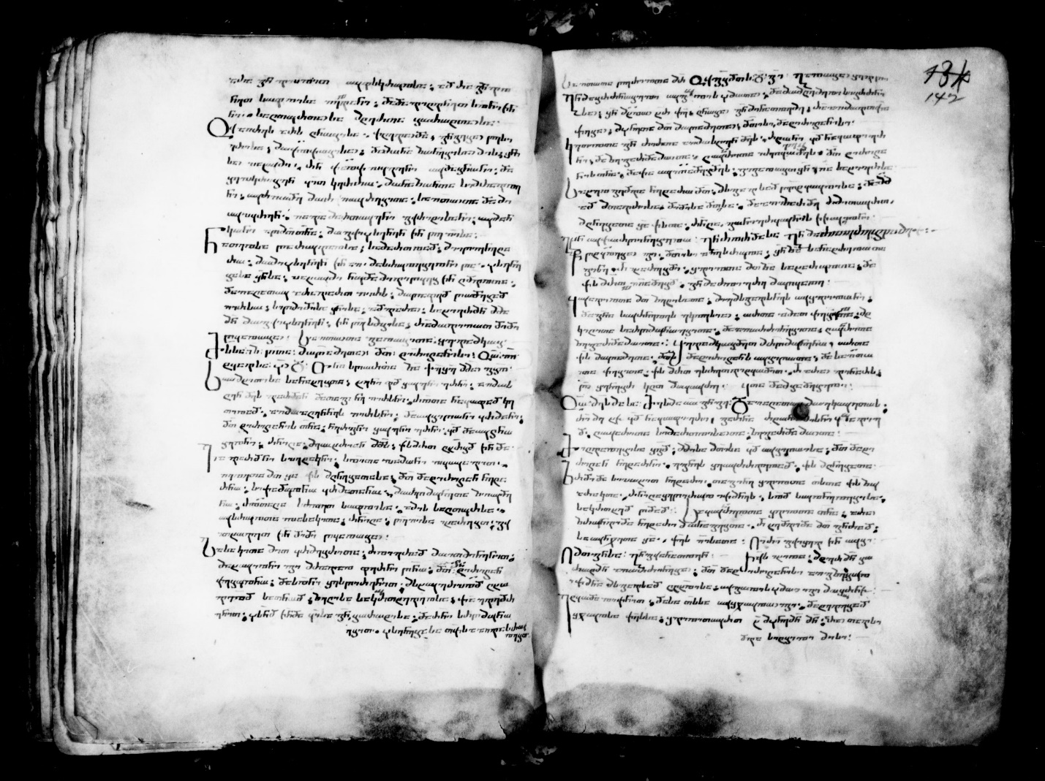
Jer. Geo. 42 (თებ.-იან. თვენი, XI ს.)
„მაისსა იზ (17): წმიდათა მოწამეთაჲ დავით-ტირიჭანისი. უფალო ღაღატყავსა“ (Jer. Geo. 42, 146v)

Slide 9
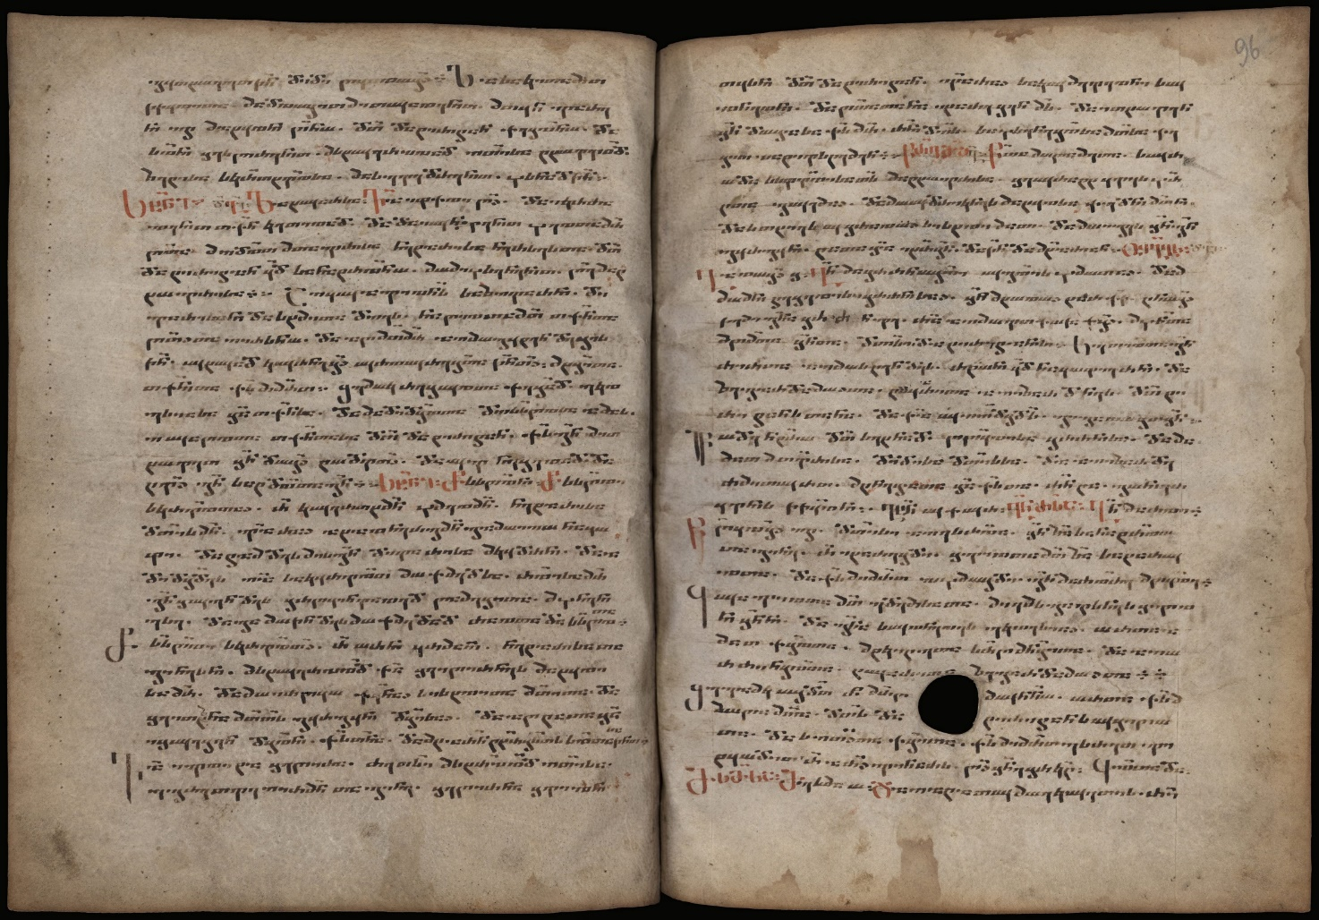
H-1710 (თვენი, XI ს.)
„მასვე დღესა წმიდათა მოწამეთა დავით და ტირიჭანისი, რომელნი იწამნეს სანახებსა სომხითისასა“ (H-1710 – 95r)

Slide 10
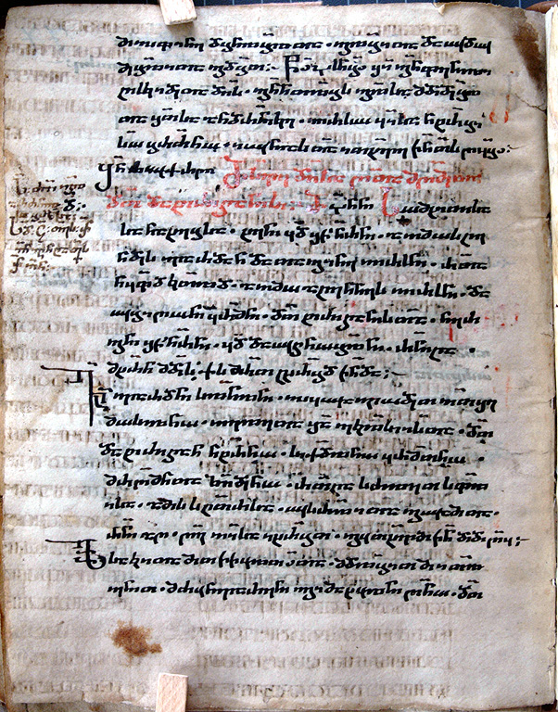
Ven. 2 (მაისის თვენი, XIII-XIV სს.)
„მასვე დღესა წმიდათა მოწამეთა დავით და ტირიჭანისი“ (Ven. 2, 077v)

Slide 11
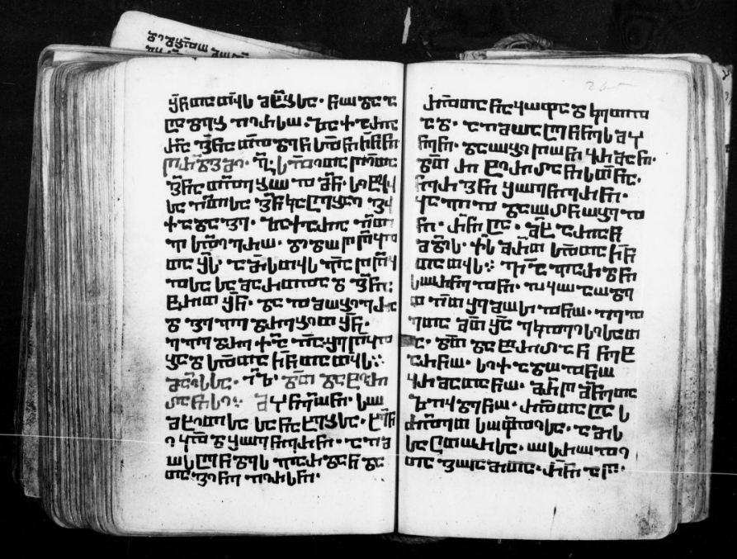
Sin. Geo. O. 92 (სტიქარონ-წარდგომათა კრებული, XIII-XIV სს.
„მაისსა იზ (17): დავით და ტირიჭანისი. მჴნეონი“ (Sin. Geo. O. 92 – 260v)

Slide 12
Jer. Geo. 42 | H-1710 | Sin. Geo. O. 92 | Ven. 2
უფალო ღაღატყავსა ჴმაჲ დ (4) თანასწორთა ზედა 1. სომხითისა სანახებსა 2. ვითარცა ვარდნი 3. ჰასაკითა მით ჩჩჳლითა | დ (4). მჴნეონი 1. სომხითისა სანახებსა 2. ვითარცა ვარდნი 3. ჰასაკითა მით ჩჩჳლითა | მჴნეონი 1. სომხითისა სანახებსა 2. ვითარცა ვარდნი 3. ჰასაკითა მით ჩჩჳლითა | მჴნეონი 1. სომხითისა სანახებსა 2. ვითარცა ვარდნი 3. ჰასაკითა მით ჩჩჳლითა
 | სხუანი დ გუერდი „ლახუარსა “ 1. ვითარცა იფქლი 2. აღყუავილნეს საზღვარნი 3. შემოკრებულთა ქებად |  | სხუანი დ გუერდი „ლახუარსა გ“ 1. ვითარცა იფქლი 2. აღყუავილნეს საზღვარნი 3. შემოკრებულთა ქებად
 | სხუანი „ჵ სასწაული“ 1. ჵ სასწაული საკჳრველთაჲ 2. ჵ სასწაული საკჳრველთაჲ 3. ვითარცა ივლიტა შეწირა
 | წარდგომაჲ გ 1. წმიდათა მოწამეთა | წარდგომაჲ გ 1. წმიდათა მოწამეთა | წარდგომაჲ გ 1. წმიდათა მოწამეთა
I-VIII გალობები | I-VIII გალობები |  | I-VIII გალობები
IX. ადიდებდითსა – 1-5 | IX. ადიდებდითსა – 1-5+6 |  | IX. ადიდებდითსა – 1-5+6
აქებდითსა „ლახუარსა გან“ 1. ვითარცა იფქლი 2. აღყუავილნეს საზღვარნი 3. შემოკრებულთა ქებად |  |  | აქებდითსა „ჵ სასწაული“ 1. ჵ სასწაული საკჳრველთაჲ 2. ჵ სასწაული საკჳრველთაჲ 3. ვითარცა ივლიტა შეწირა

Slide 13
საგალობლის სამი რედაქცია
1) პ. ინგოროყვა დავით და ტირიჭანის ჰიმნოგრაფიული ციკლის არქეტიპთან (პირველი, პრეათონური რედაქცია) დაკავშირებით ფიქრობდა, რომ ეს ტექსტი იადგარის ძველი „მესხური რედაქციებიდან“ მომდინარეობს და შეტანილი უნდა ყოფილიყო მიქაელ მოდრეკილის კრებულის დაკარგულ ნაწილში, რადგან მიქაელის ჰიმნოგრაფიულ კანონში იხსენიებიან „დავით და ტირიჭან დედითურთ“. მკვლევარი ასევე აღნიშნავს, რომ ჰიმნოგრაფიული ციკლის არქეტიპს ტაოელი ავტორი ჰყავს, რომელსაც მკვლევარი პირობითად „დივრელ მგოსანს“ უწოდებს: „იგი თავისი მოღვაწეობით დაკავშირებული ყოფილა ტაოს პუნქტთან – დივარი, რის გამო მას პირობითად ვუწოდეთ დივრელი მგოსანი“ (ინგოროყვა 1965: 351).
შემდგომი დროის კვლევების შედეგად დაზუსტდა, რომ Jer. Geo. 42 ხელნაწერში წარმოდგენილი თვენის I რედაქცია პალესტინურ წრეში ჩამოყალიბდა და წარმოადგენს გარდამავალი საფეხურის კრებულს IX-X სს. იაგარებსა და გიორგი ათონელის „თვენს“ შორის (ჯღამაია, 2016: 149).

Slide 14
საგალობლის სამი რედაქცია
2) მეორე რედაქციაში (H-1710) გიორგი მთაწმიდელმა „აქებდითსა“ – „სხუანი დ გუერდის“ სახელწოდებით – „წარდგომის“ წინ გადაიტანა და საგალობელს დაამატა 5 ახალი ტროპარი. ამასთან ერთად, გიორგი მთაწმიდელი რედაქციულ წაკითხვებს გვთავაზობს მთელი ჰიმნოგრაფიული ციკლის მანძილზე.
3) მესამე რედაქცია (Ven. 2) გიორგი მთაწმიდელის ტექსტს ემყარება, ერთი განსხვავებით: მის მიერ შეთხზული „სხუანის“ სამი დასდებელი (1. ჵ სასწაული საკჳრველთაჲ... 2. ჵ სასწაული საკჳრველთაჲ... 3. ვითარცა ივლიტა შეწირა...), „აქებდითსას“ სახელწოდებით, ჰიმნოგრაფიული კანონის ბოლოშია გადატანილი. რაც შეეხება წაკითხვებს, ეს რედაქცია, ძირითადად, მისდევს გიორგი მთაწმინდელის ტექსტს.
„აქებდითსას“ არ შეიცავს და გიორგი მთაწმიდელის ტექსტს ემყარება, მეოთხე Sin. Geo. O. 92 ნუსხა, რომელიც მოკლე დამოუკიდებელ რედაქციას წარმოადგენს, რადგან შეიცავს მხოლოდ „მჴნეონსა“ (3 დასდებელი) და „წარდგომას“ (1 დასდებელი).

Slide 15
გმადლობთ ყურადღებისთვის!

